Slide 1
UNIDAD 1
La conceptualización de la gestión y sus características
Gestión educativa
-Gestión estratégica
-Gestión institucional
-Gestión escolar
-Gestión pedagógica
Marco normativo de la función de las escuelas.
Dimensiones educativas.
-Administrativa
-Pedagógica-didácticas pedagógica curricular
-Político-educativas
-Socio-comunitarias de participación social
-Organizativa
El diagnóstico institucional

Slide 2
Propósito de la unidad de aprendizaje
Analizará los marcos legales y normativos del sistema educativo mexicano relacionados con la gestión, donde reflexionará entre lo real, lo posible y lo viable para tomar decisiones centradas en la mejora tomando en cuenta que la escuela forma parte de la comunidad y es parte indispensable del proceso de aprendizaje de los niños y de las niñas.

Slide 3

GESTIÓN
Conjunto de acciones integradas para el logro de un objetivo a cierto plazo.
Es un eslabón intermedio entre la planificación y los objetivos concretos que se pretenden alcanzar.
Alinear esfuerzos y recursos para alcanzar un fin determinado
Quintana-Torres, Y. E. (2018). Calidad educativa y gestión escolar: una relación dinámica. Educación y educadores, 21(2), 259-281.

Slide 4
El primero, se relaciona con la acción: es una forma de proceder para conseguir un objetivo o fin determinado por personas
El segundo: campo de la investigación: proceso formal y sistemático para producir conocimiento sobre los fenómenos observables en el campo de la acción, sea para describir, comprender o explicar tales fenómenos
El tercer campo, es el de la innovación y el desarrollo, en éste se crean nuevas pautas de gestión para la acción de los sujetos, con la intención de transformarla o mejorarlos, utilizando mejor los recursos disponibles y es pertinente, porque es adecuada al contexto y a las personas que la realizan.
Tres grandes campos de significado y aplicación:

Slide 5

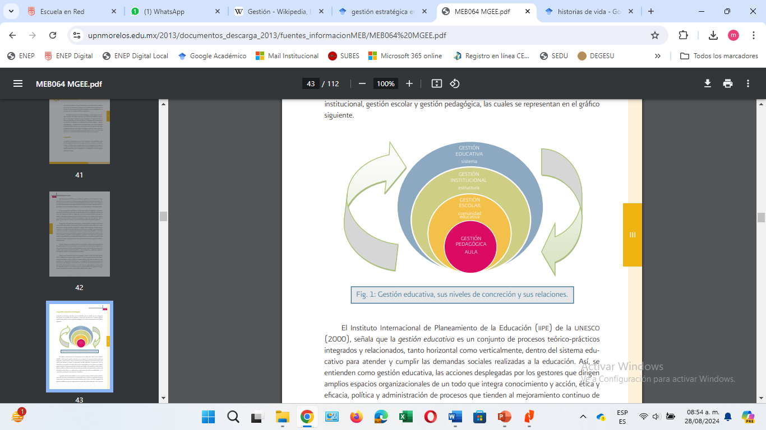
Se ha clasificado en tres categorías de acuerdo con el ámbito de su quehacer y niveles de concreción en el sistema:

Slide 6
Gestión Educativa
Gestores que dirigen amplios espacios organizacionales de un todo que integra conocimiento y acción, ética y eficacia, política y administración de procesos que tienden al mejoramiento continuo de las prácticas educativas
El Instituto Internacional de Planeamiento de la Educación (iipe) de la UNESCO (2023), GE es un conjunto de procesos teórico-prácticos integrados y relacionados, tanto horizontal como verticalmente, dentro del sistema educativo para atender y cumplir las demandas sociales realizadas a la educación.
Estos procesos permiten a una Institución Educativa o a una Secretaría de Educación lograr sus objetivos y metas.

Slide 7
Gestión Educativa
Garantiza una mayor organización en el día a día de la escuela, optimizando el rendimiento de los gestores e incluso la calidad de la enseñanza.
Mejorar los procesos de administración y la relación con alumnos y profesores
Se utilizan diversas técnicas, instrumentos y conocimientos para fortalecer el desempeño de las escuelas y consolidar un buen desarrollo académico del estudiantado.
https://www.youtube.com/watch?v=FpiftQ0jT1U
***https://www.facebook.com/soydocenteevaluaciones/videos/adi%C3%B3s-acuerdo-717-acuerdo-110624-lineamientos-de-gesti%C3%B3n-y-administraci%C3%B3n-escola/445445461577739/

Slide 8
Una nueva forma de comprender, organizar y conducir, tanto al sistema educativo como a la organización escolar. Posee liderazgo y dirección que busca lograr objetivos educativos a largo plazo.
a) Centralidad en lo pedagógico. Parte de la idea de que las escuelas son la unidad clave de organización de los sistemas educativos, de las escuelas y del sistema mismo, consiste en la generación de aprendizajes para todos los alumnos.
b) Reconfiguración, nuevas competencias y profesionalización. Los diversos actores educativos posean los elementos indispensables para la comprensión de los nuevos procesos, oportunidades y soluciones a la diversidad de situaciones.
c) Trabajo en equipo: institución escolar una visión compartida
GESTIÓN ESTRATÉGICA
Principales características de la Gestión Educativa Estratégica:

Slide 9
d) Apertura al aprendizaje y a la innovación. encontrar e implementar nuevas ideas para el logro de sus objetivos educacionales; así como para romper inercias y barreras, favoreciendo la definición de metas y priorizando la transformación integral.
e) Asesoramiento y orientación para la profesionalización: consiste en que existan espacios de reflexión para la formación permanente, para “pensar el pensamiento”, repensar la acción, ampliar el poder epistémico y la voz de los docentes
f) Culturas organizacionales cohesionadas por una visión de futuro: plantear escenarios múltiples ante situaciones diversas, a partir de objetivos claros y consensos de altura para arribar a estadios superiores como institución.
g) Intervención sistémica y estratégica. Visualiza la situación educativa, elabora la estrategia y articula acciones para lograr los objetivos y metas que se planteen; hace de la planificación una herramienta de autorregulación y gobierno para potenciar las capacidades de todos para una intervención con sentido.
Ejemplo. Proceso de mejora continua

Slide 10
Proceso que ayuda a una buena conducción de los proyectos y del conjunto de acciones relacionadas entre sí, que emprenden las administraciones para promover y posibilitar la consecución de la intencionalidad pedagógica en, con y para la acción educativa.
Lograr los objetivos planteados en el sector educativo hacia la calidad (evaluar al sistema, su organización y rumbo), para rediseñarlo y reorientarlo al cumplimiento cabal de su misión institucional.
Establece las líneas de acción de cada una de las instancias de administración educativa.
(Traducción individual de cada institución. Buena conducción de los proyectos)
Comprende acciones de orden administrativo, económico-presupuestales, de planificación, de programación, de regulación y de orientación.
(Ej. Apoyo de becas, incidencias, distribución de los recursos materiales)
Visión panorámica del hecho educativo, de las interrelaciones entre todos los actores, en todos los planos del sistema mismo para contribuir totalmente en el mejoramiento del logro educativo.
Este tipo de gestión no sólo tiene que ser eficaz, sino adecuada a contextos y realidades nacionales, debido a que debe movilizar a todos los elementos de la estructura educativa.
GESTIÓN INSTITUCIONAL

Slide 11
GESTIÓN ESCOLAR
Conjunto de labores realizadas por los actores de la comunidad educativa (director, maestros, personal de apoyo, padres de familia y alumnos)
Vinculadas con la tarea fundamental que le ha sido asignada a la escuela: generar las condiciones, ambientes y procesos necesarios para que los estudiantes aprendan conforme a los fines, objetivos y propósitos de la educación
Entran en juego las experiencias, capacidades y habilidades de los actores, sus aptitudes, las estrategias que utilizan para desempeñar sus funciones, la actitud que se asume frente a los procesos y las competencias que ha desarrollado la escuela para resolverlos
Se centra en las estrategias y las actitudes, más que en la estructura, los organigramas y los sistemas.

Slide 12
Acciones que despliega la institución para direccionar y planificar el desarrollo escolar, de acuerdo con una visión y misión precisas, compartidas por todos los actores.
Considera la capacidad para definir la filosofía, valores y objetivos de la institución y para orientar las acciones de los distintos actores hacia el logro de tales objetivos.
Toma en cuenta la capacidad para proyectar la institución a largo plazo y para desplegar los mecanismos que permitan alinear a los actores y los recursos para el logro de esa visión.
Enfoque estratégico
de la Gestión Escolar consiste:
https://www.youtube.com/watch?v=8RD2xjSg-zg
https://www.youtube.com/watch?v=JCib0yGRcDc

Slide 13
GESTIÓN PEDAGÓGICA
Disciplina innovadora
Nivel en donde se concreta la Gestión Educativa
Está relacionado con las formas en que el docente realiza los procesos de enseñanza, cómo asume el currículo y lo traduce en una planeación didáctica, y cómo lo evalúa.
La manera de relacionarse con sus alumnos y los padres de familia para garantizar el aprendizaje de los primeros.
Busca gestar una relación efectiva entre la teoría y la práctica educativa

Slide 14
Interrelación entre los tres niveles de gestión
Supone la construcción de una cultura de colaboración entre los actores, quienes basados en el convencimiento colectivo de su capacidad para gestionar el cambio hacia la calidad educativa

Slide 15
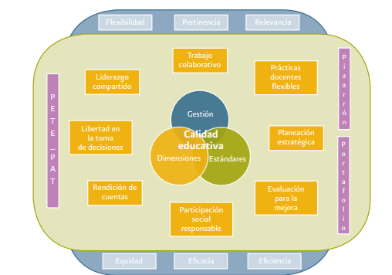
Representación gráfica del Modelo de Gestión Educativa Estratégica

Slide 16
